Slide 1
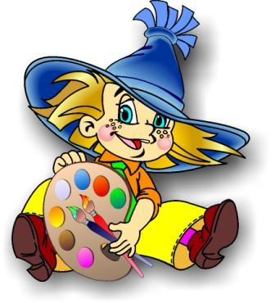
Интерактивная игра
«Чем рисовал художник?»
СТАРТ

Slide 2
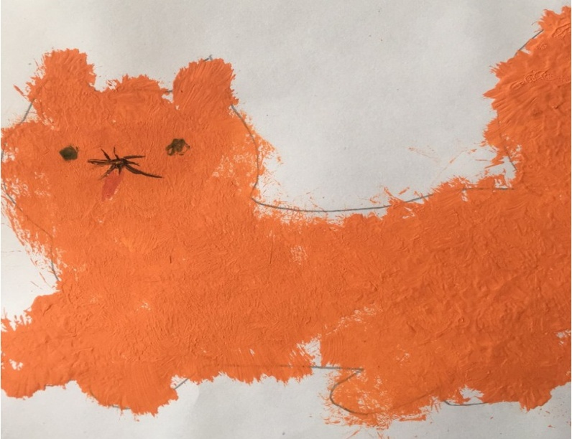
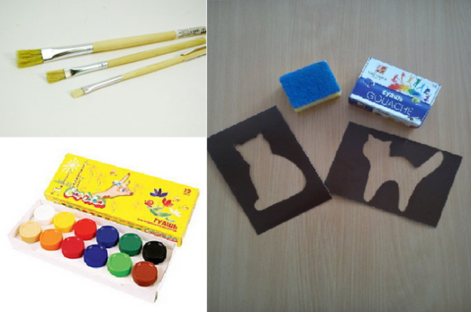
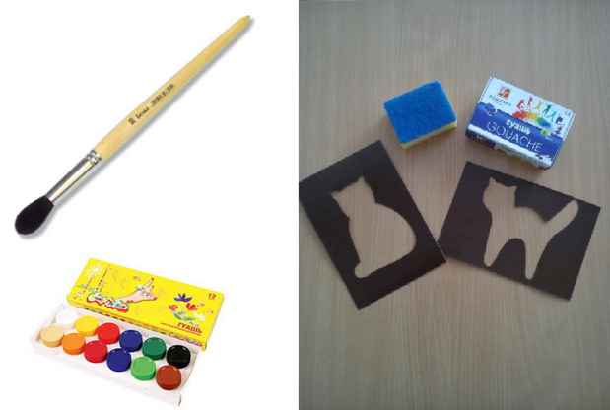
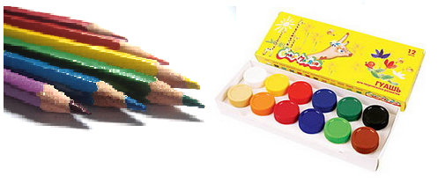
Чем рисовал художник котёнка?
2
3
1

Slide 3

НЕВЕРНО
Главное не расстраивайся,
попробуй еще!
Попробуй еще раз!
нажми сюда

Slide 4

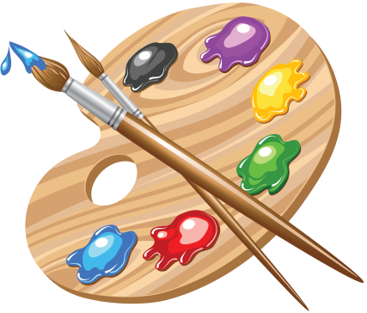
МОЛОДЕЦ!
ОТВЕТ: Тычок жёсткой полусухой кистью.
Поздравляю, ты зарабатываешь
1 балл, продолжай в том же духе!
ПРОДОЛЖИТЬ

Slide 5
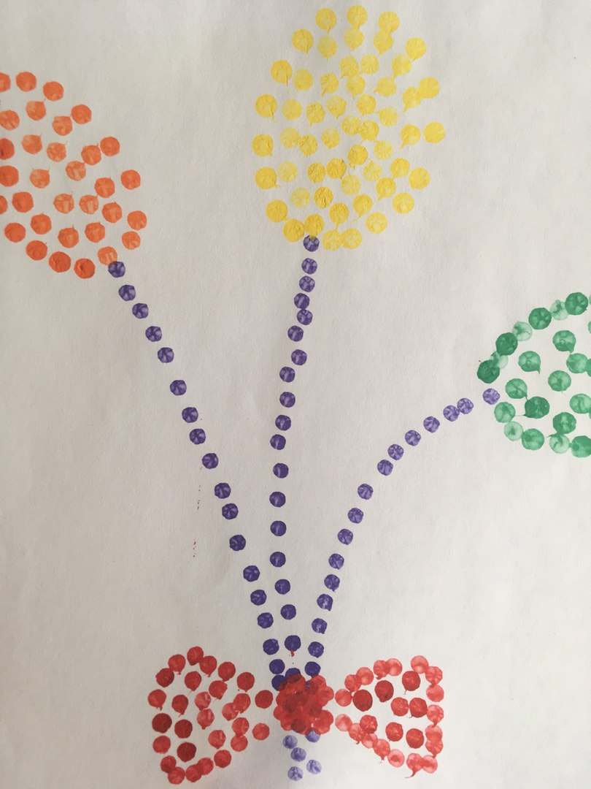
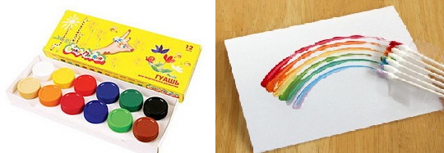
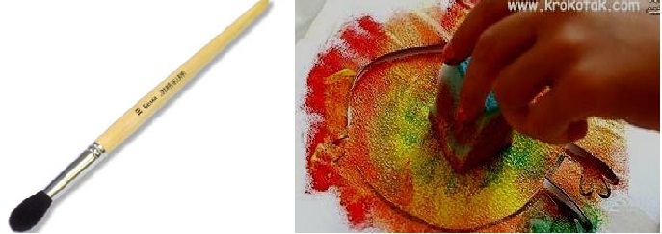
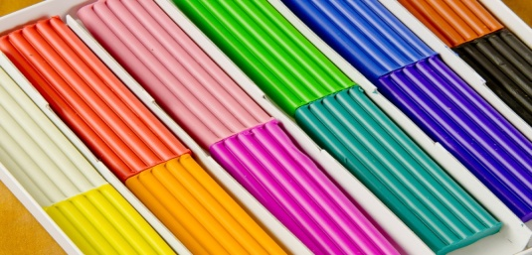
Чем рисовал художник
Воздушные шарики?
1
2
3

Slide 6
НЕВЕРНО
Главное не расстраивайся,
попробуй еще!
Попробуй еще раз!
нажми сюда

Slide 7
МОЛОДЕЦ!
ОТВЕТ: Рисование ватными палочками.
Уже 2 балла, продолжай в том же духе!
ПРОДОЛЖИТЬ

Slide 8
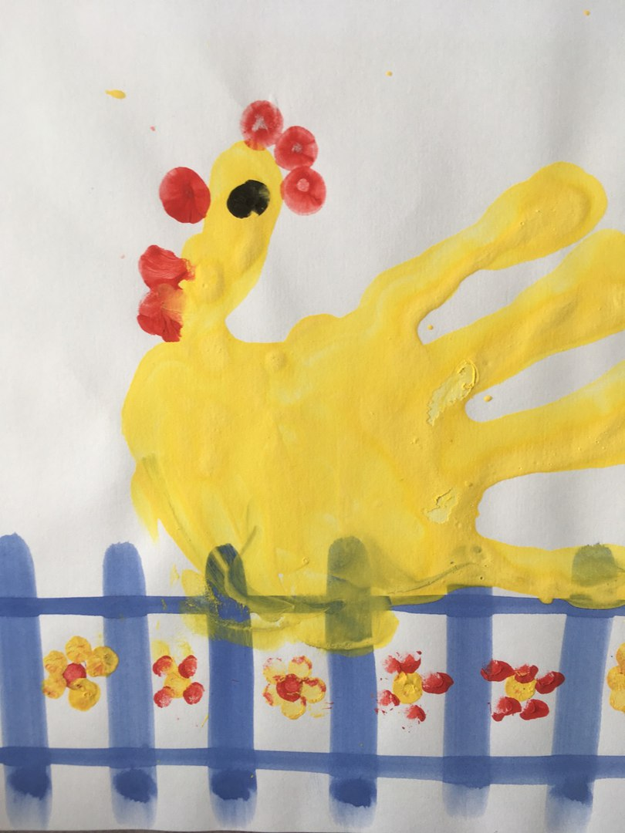
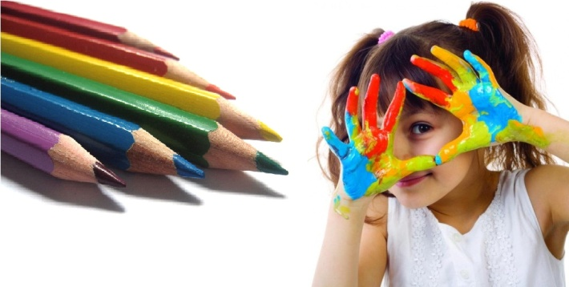
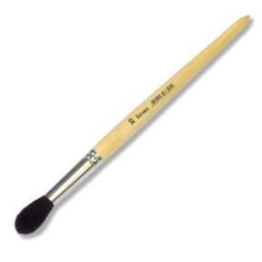
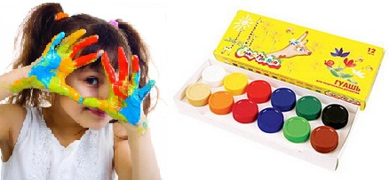
Чем художник нарисовал петушка?
1
2
3

Slide 9
НЕВЕРНО
Главное не расстраивайся,
попробуй еще!
Попробуй еще раз!
нажми сюда

Slide 10
МОЛОДЕЦ!
ОТВЕТ: Рисование ладошками.
Уже 3 балла, продолжай в том же духе!
ПРОДОЛЖИТЬ

Slide 11
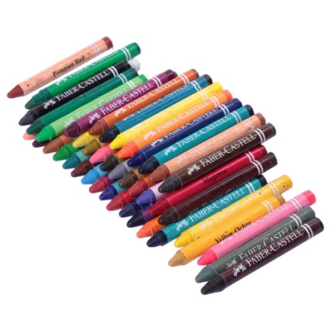
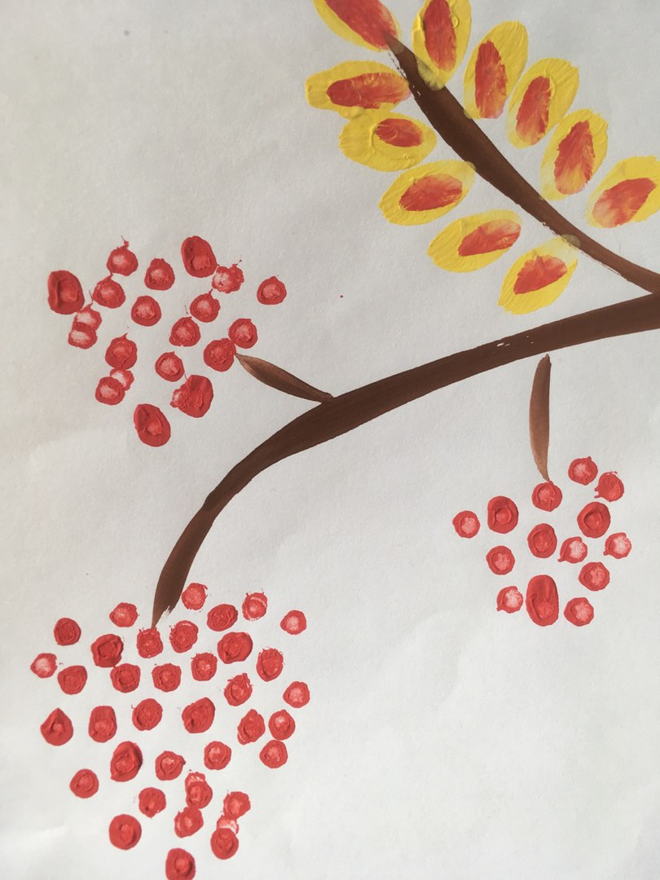
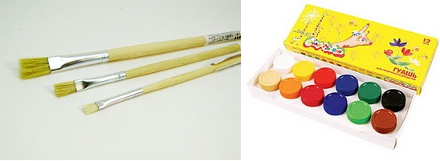
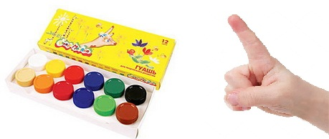
Что необходимо для того, чтобы
нарисовать ягодки рябины?
1
2
3

Slide 12
НЕВЕРНО
Главное не расстраивайся,
попробуй еще!
Попробуй еще раз!
нажми сюда

Slide 13
МОЛОДЕЦ!
ОТВЕТ: Рисование пальчиками.
У тебя 4 балла, продолжай в том же духе!
ПРОДОЛЖИТЬ

Slide 14
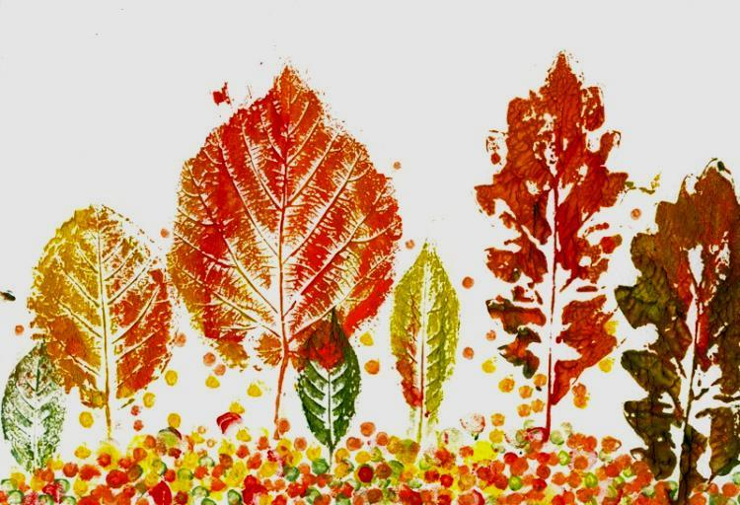
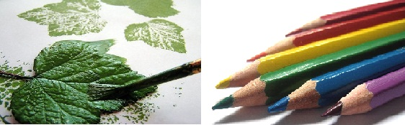
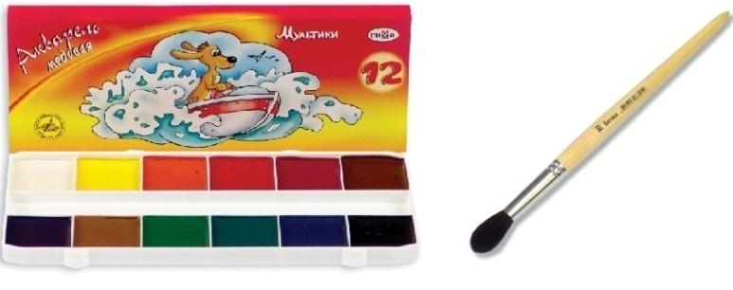
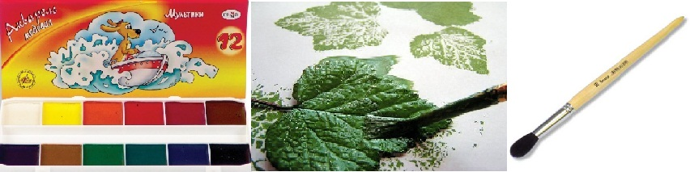
Что использовал художник
для данного пейзажа?
1
2
3

Slide 15
НЕВЕРНО
Главное не расстраивайся,
попробуй еще!
Попробуй еще раз!
нажми сюда

Slide 16
МОЛОДЕЦ!
ОТВЕТ: Печать листиком.
У тебя 5 баллов, продолжай в том же духе!
ПРОДОЛЖИТЬ

Slide 17
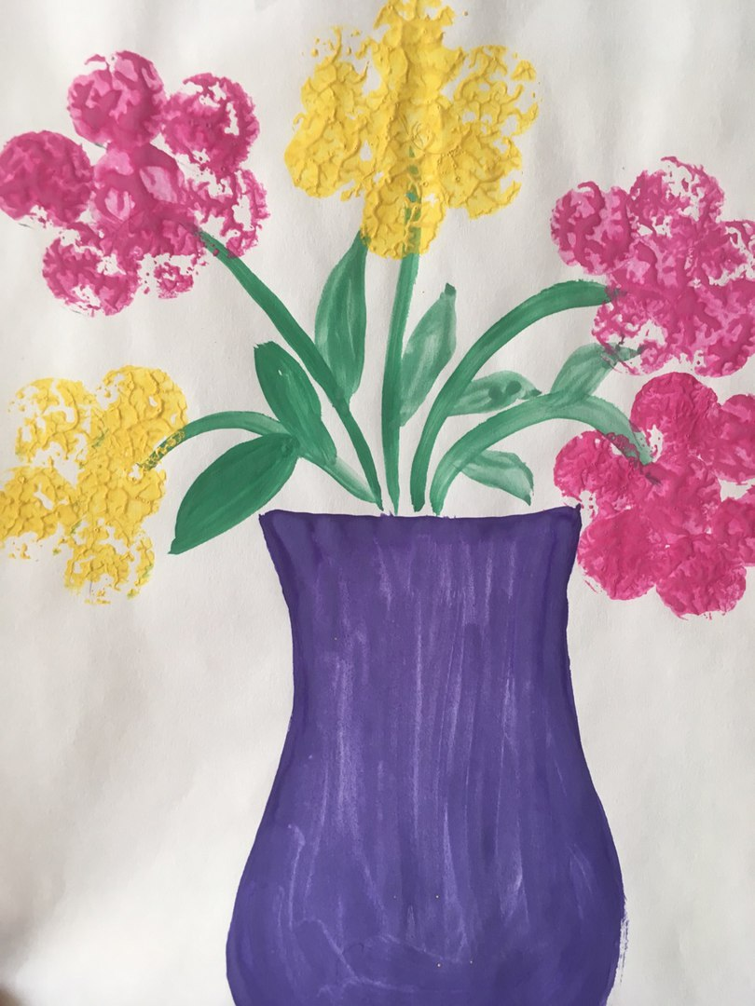
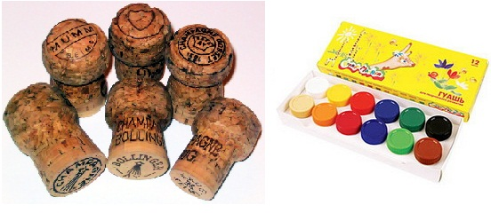


Чем рисовал художник букет цветов?
1
2
3

Slide 18
НЕВЕРНО
Главное не расстраивайся,
попробуй еще!
Попробуй еще раз!
нажми сюда

Slide 19
МОЛОДЕЦ!
ОТВЕТ: Печать пробками.
У тебя 6 баллов, ты почти справился!
ПРОДОЛЖИТЬ

Slide 20
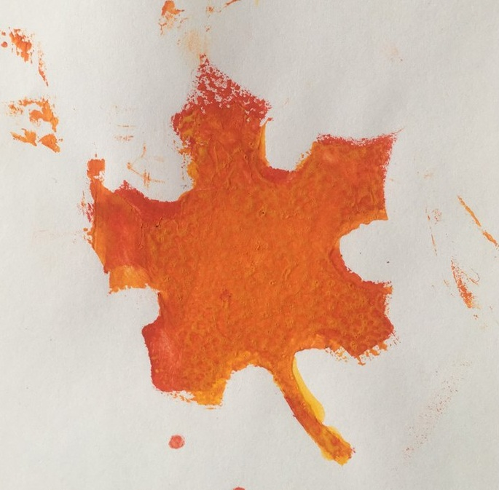
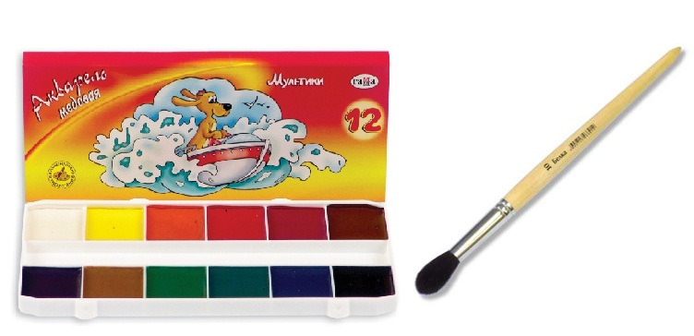

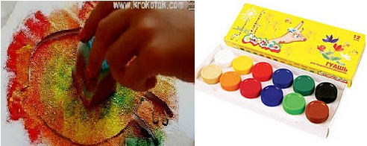
Что использовал художник
когда рисовал листик?
1
2
3

Slide 21
НЕВЕРНО
Главное не расстраивайся,
попробуй еще!
Попробуй еще раз!
нажми сюда

Slide 22
МОЛОДЕЦ!
ОТВЕТ: Печать поролоном по трафарету.
У тебя 7 баллов, ты почти справился!
ПРОДОЛЖИТЬ

Slide 23
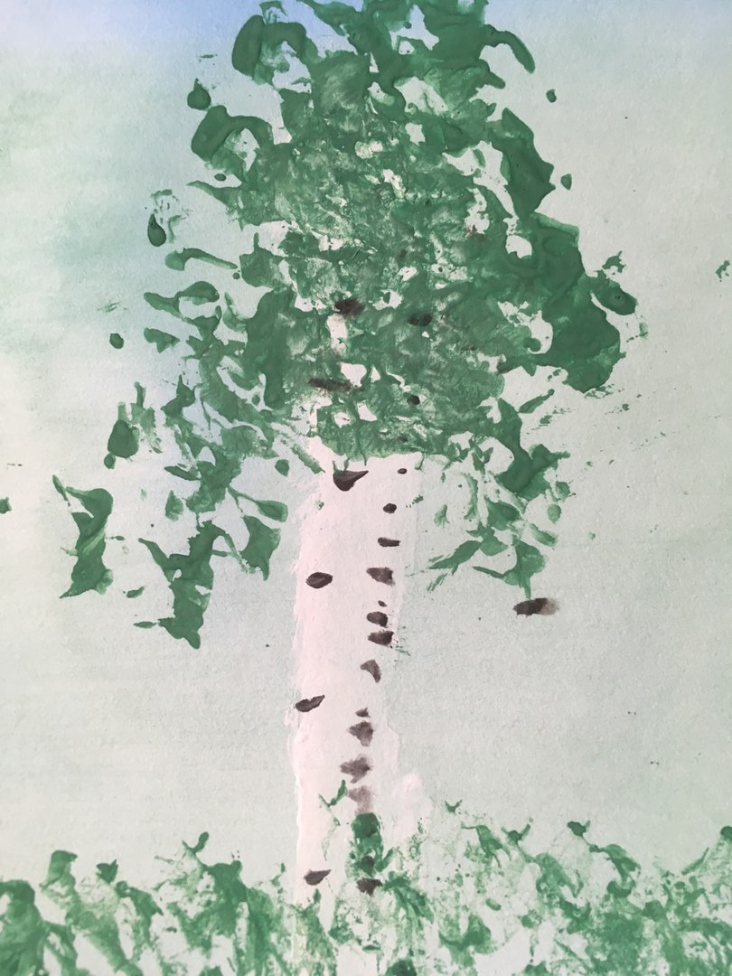
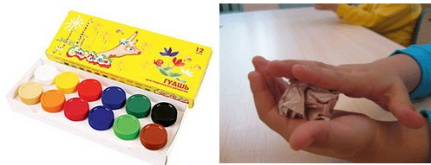
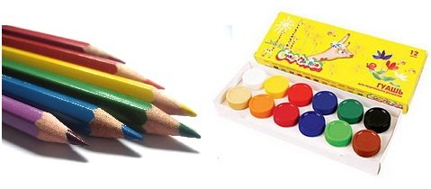
С помощью чего художник
нарисовал березку?
1
2
3

Slide 24
НЕВЕРНО
Главное не расстраивайся,
попробуй еще!
Попробуй еще раз!
нажми сюда

Slide 25
МОЛОДЕЦ!
ОТВЕТ: Оттиск смятой бумагой.
У тебя 8 баллов, еще немного!
ПРОДОЛЖИТЬ

Slide 26
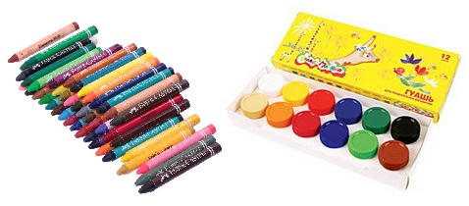
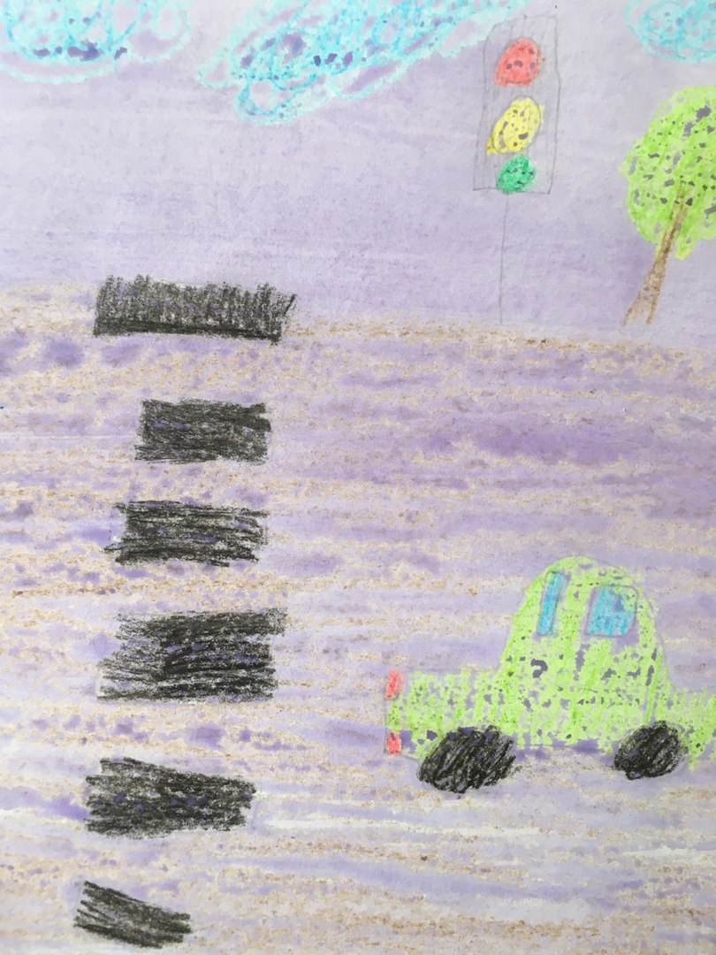
Какие материалы для рисования
использовал художник?
1
2
3

Slide 27
НЕВЕРНО
Главное не расстраивайся,
попробуй еще!
Попробуй еще раз!
нажми сюда

Slide 28
МОЛОДЕЦ!
ОТВЕТ: Восковые мелки + акварель
У тебя 9 баллов!
ПРОДОЛЖИТЬ

Slide 29

Поздравляю!
Ты справился
со всеми заданиями!
Нажми ниже, чтобы
начать сначала!

